Slide 1
PLC 기반 식품 자동 분류 및 창고 관리 시스템
로봇 3기
이종현, 조병현

Slide 2
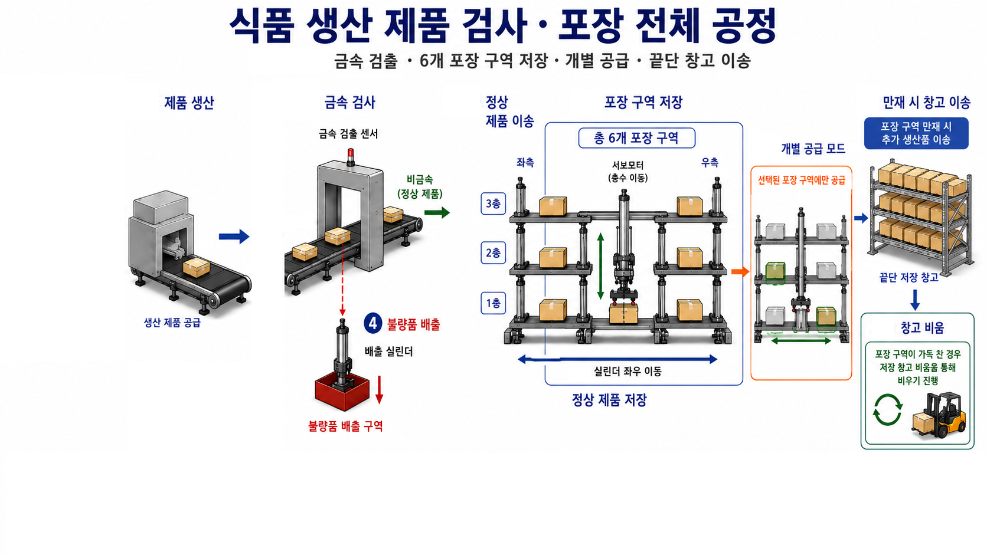
프로젝트 컨셉
식품 생산 공정에서 생산된 제품은
컨베이어를 따라 이동하며 금속 검출 센서를 통해 검사
금속이 검출된 제품은 배출 실린더를 이용하여
불량품 배출 구역으로 이동
정상 제품은 좌,우, 1~3층 구조로 이루어진
총 6개의 포장 구역에 저장

Slide 3
프로젝트 컨셉
만약 공장 사정으로 일부 포장 구역만 가동할 경우
개별 공급을 사용하여 지정 공급
공급 중 포장 구역이 가득 찬 경우 추가 생산품은
컨베이어 끝단의 저장 창고로 이송
포장 구역이 가득 찬 경우 창고 비움을 통해
비우기 진행

Slide 4
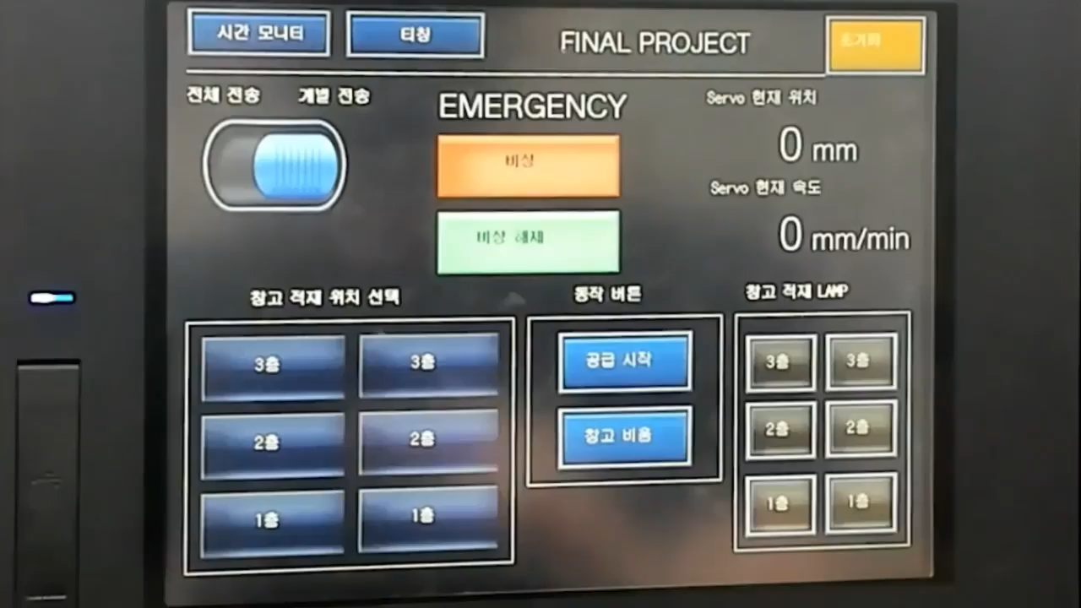
시연 영상

Slide 5
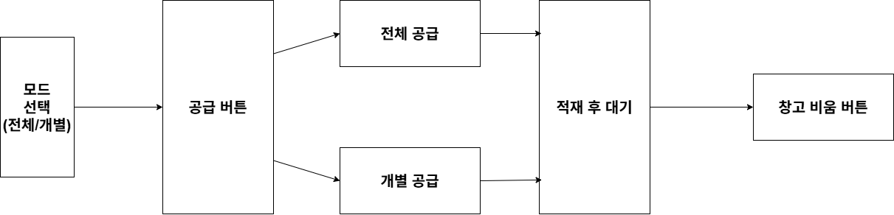
시스템 구성도

Slide 6
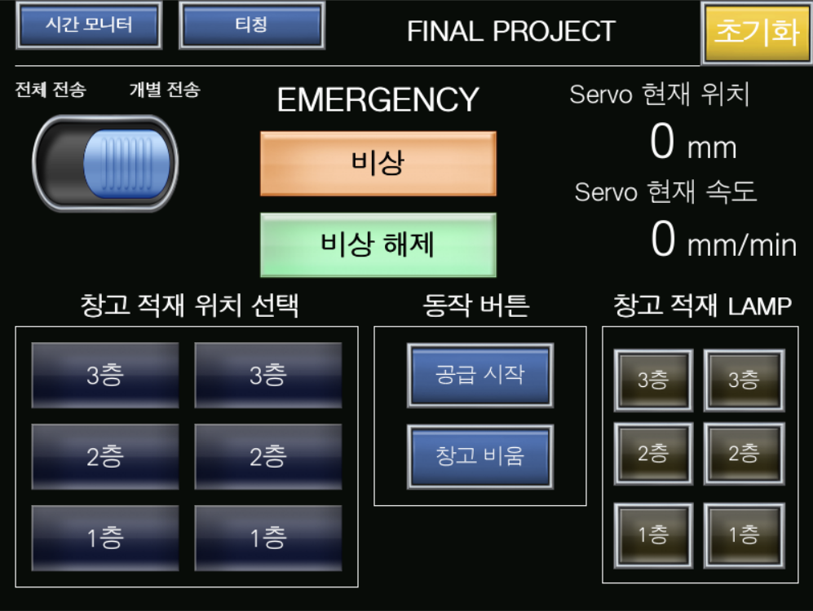
HMI 화면 구성
전체 전송/ 개별 전송 스위치로
공급 모드를 선택
개별 전송 모드에서
창고 적재 위치를 선택
제품이 창고에 적재되면 램프 ON 회수되면 램프 OFF
비상버튼으로 비상 정지,
비상 해제로 이어서 진행

Slide 7

추가 기능 (비상 정지)
비상 버튼 클릭 시 흡착을 제외한 모든 동작이 멈춘다.
비상 해제 버튼 클릭 시 멈춘 시점부터 이어서 동작을 수행한다.

Slide 8
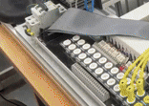
추가 기능 (병렬 처리)
분배 후 소재가 있을 시 바로 공급
마지막 소재를 미리 밀어서 소재가 없어도,
소재 없음 루프에 빠지지 않도록 처리

Slide 9
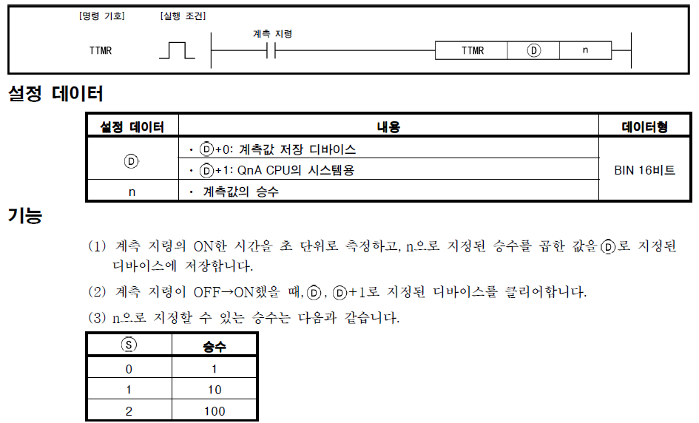
추가 기능 (Tact Time)
TTMR을 활용한 Tact Time 측정
Q대응 프로그래밍 매뉴얼(공통 명령편) 254P 참고
TTMR의 특징
ON 시간 동안 값 증가
OFF 되어도 값 유지
OFF -> ON 되었을때 초기화

Slide 10
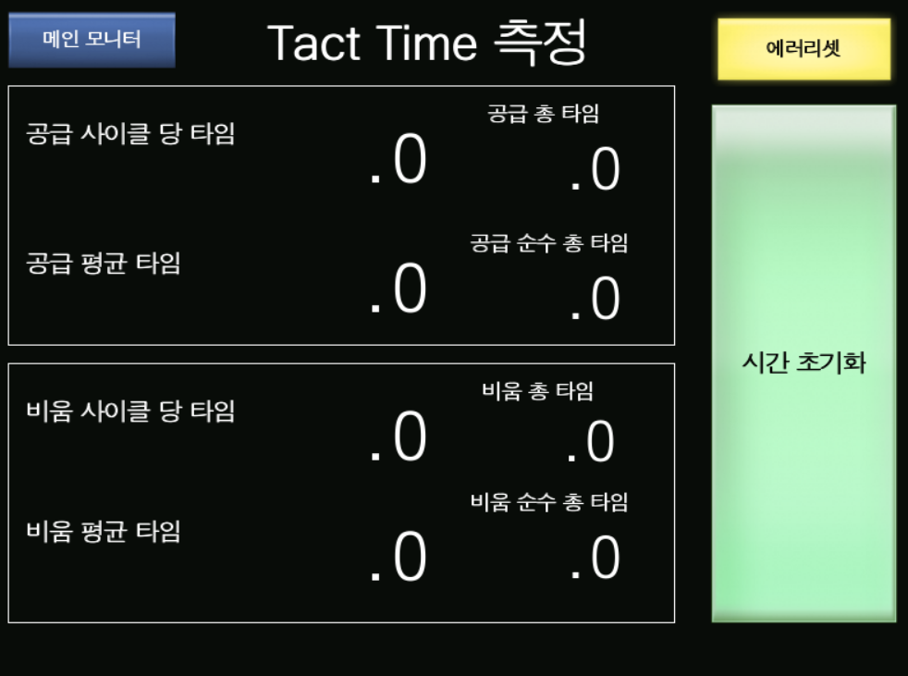
추가 기능 (Tact Time)
총 타임: 사이클 당 타임의 합
순수 총 타임: 처음 시작부터 적재 또는 비움까지의 시간

Slide 11
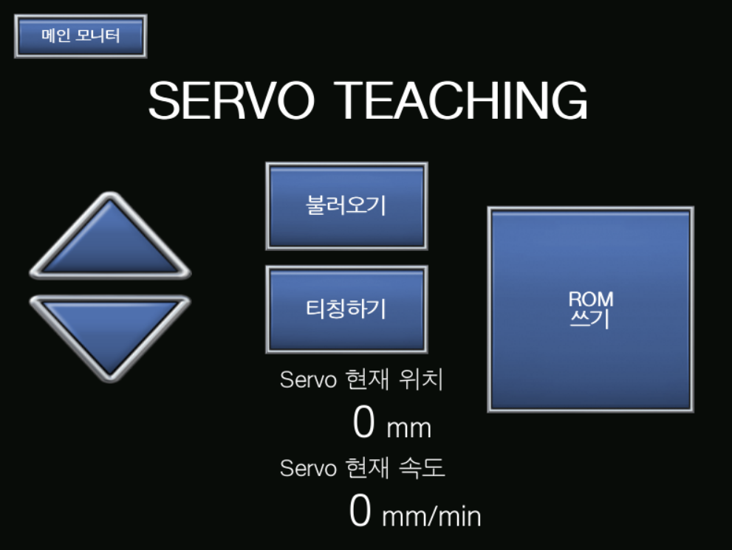
추가 기능 (Teaching)
위/아래 화살표 버튼으로 조그 기동하여
티칭할 중간 복귀 위치로 이동
이동 완료 후 티칭 버튼 클릭 시
티칭 완료
ROM 쓰기로 전원 종료 후에도 저장된 값으로 사용 가능

Slide 12
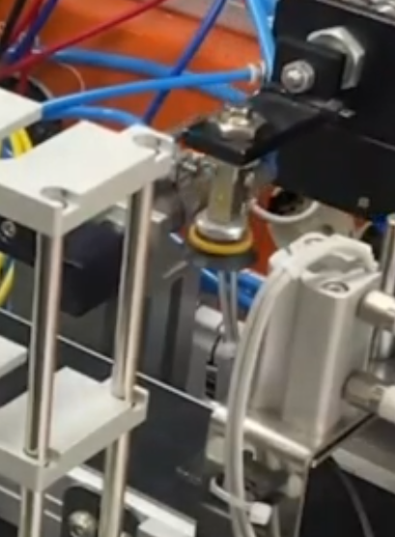
Teaching을 활용한 동작시간 최적화
중간 복귀지점 좌표의 최적값이 어디일까 궁금해짐
중간 복귀지점 좌표를 60~140mm까지
20mm 단위로 증가시키며 동작시간 측정

Slide 13
Teaching을 활용한 동작시간 최적화
중간지점 좌표 (단위 : mm) | 전체공급 동작시간 (단위 : 초) | 창고비움 동작시간 (단위 : 초) | TOTAL (단위 : 초) | 비율 (단위: %)
60 | 98.5 | 74.8 | 173.3 | 100
80 | 97.3 | 71 | 168.3 | 97.1
100 | 96.4 | 70.3 | 166.7 | 96.2
120 | 94.6 | 66 | 160.6 | 92.7
140 | 91.4 | 63.9 | 155.3 | 89.6
약 10% 작업 효율을 높임

Slide 14
병렬동작을 활용한 동작시간 최적화
중간지점 좌표 (단위 : mm) | 전체공급 동작시간 (단위 : 초) | 창고비움 동작시간 (단위 : 초) | TOTAL (단위 : 초) | 비율 (단위: %)
60 | 98.5 | 74.8 | 173.3 | 100
80 | 97.3 | 71 | 168.3 | 97.1
100 | 96.4 | 70.3 | 166.7 | 96.2
120 | 94.6 | 66 | 160.6 | 92.7
140 | 91.4 | 63.9 | 155.3 | 89.6
140 | 87.7 | 65.1 | 152.8 | 88.1
병렬동작 적용 후 →
병렬동작 적용 후 추가로 약 12% 작업 효율을 높임

Slide 15
트러블 슈팅
더블 워드 문제
Tact Time 측정 시 시간 저장을 D3000에 하고 측정값 합을 D3001에 저장하도록 설계했었다.
Tact Time을 측정하는 TTMR을 D3000을 계측값 저장용, D3001을 내부 시스템용으로 사용하기 때문에 D3001을 중복으로 사용했던 문제가 발생
해결법: 다른 레지스터를 사용하여 충돌 회피

Slide 16
감사합니다

